Slide 1
Министерство жилищно-коммунального хозяйства и энергетики в рамках проекта «Эффективный регион»
Петрова Наталья Николаевна
Заместитель руководителя Департамента экономики, финансов, имущества и информатизации

Slide 2
«Совершенствование документооборота в части заключения соглашений о предоставлении субсидий ОКК в программном комплексе АСЮЛ»
Проект:
Цель проекта:
Оптимизация процесса и сокращение срока подписания соглашений

Slide 3
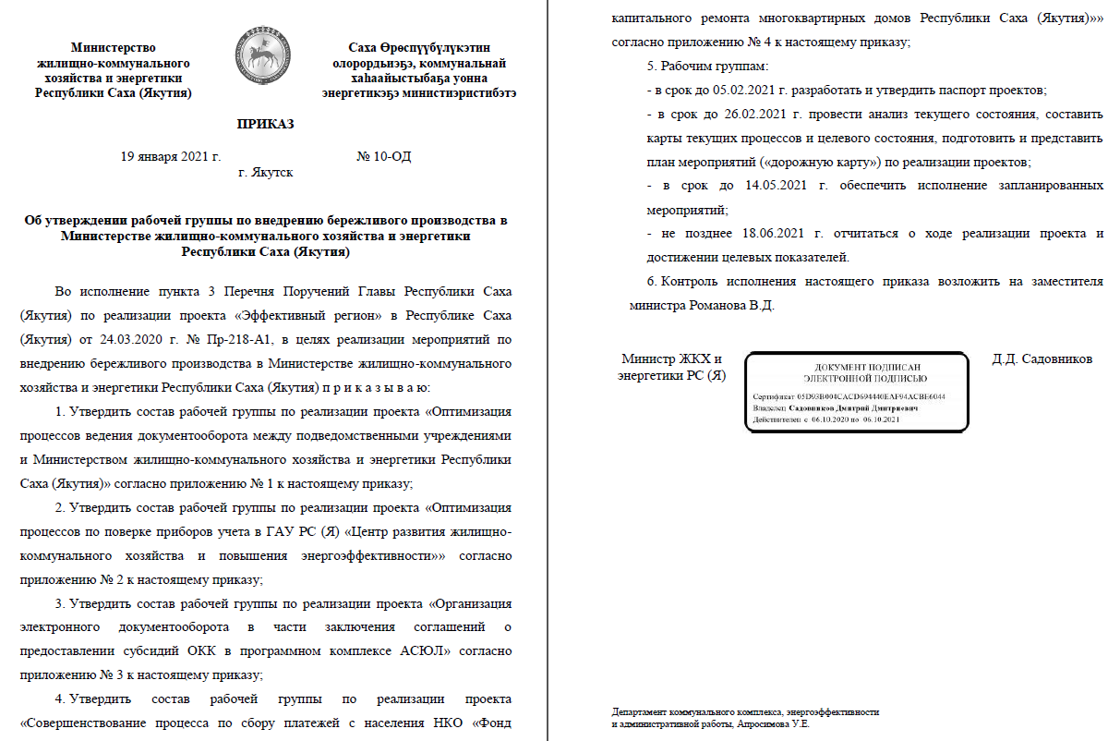
Организационно-распорядительный документ

Slide 4
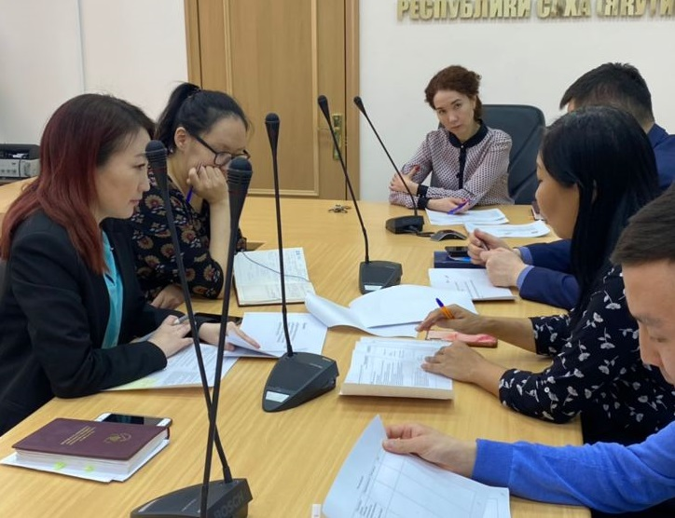
Команда проекта
Готовцева Наталья Ильинична – заместитель министра ЖКХ и энергетики РС(Я), куратор
Петрова Наталья Николаевна – заместитель руководителя департамента экономики, финансов, имущества и информатизации Министерства ЖКХ и энергетики РС(Я), руководитель
Николаева Анна Гаврильевна - главный специалист департамента экономики, финансов, имущества и информатизации Министерства ЖКХ и энергетики РС (Я), администратор
Захаров Сергей Николаевич - директор ГКУ РС (Я) «Агентство субсидий», участник
Баланов Александр Александрович - заместитель директора ГКУ РС (Я) «Агентство субсидий», участник
Емельянова Марина Николаевна - начальник правового отдела ГКУ РС (Я) «Агентство субсидий», участник

Slide 5
Дорожная карта проекта
№ | Этапы реализации | 2021 год |  |  |  |  |  |  | Комментарии
 |  | Месяц
 |  | Январь | февраль | март | апрель | май | июнь | июль
1. | Предварительная (рабочая) встреча организации проекта |  |  |  |  |  |  |  | 19.01.2021
2. | Обучение рабочей группы по направлению проектной логики ПСР |  |  |  |  |  |  |  | 19.01.2021
3. | Определение состава рабочей группы, выбор пилотных направлений и подготовка распоряжения (приказ) |  |  |  |  |  |  |  | 19.01.2021
4. | Анализ и снятие текущего состояния процесса. Разработка карты текущего состояния процесса. Поиск и выявление проблем. |  |  |  |  |  |  |  | 08.02 - 14.02.2021
5. | Разработка целевой карты процесса |  |  |  |  |  |  |  | 15.02-20.02.2021
6. | Разработка плана мероприятий |  |  |  |  |  |  |  | 24.02 -21.03.2021
7. | Проведение промежуточного совещания (kick-off)" |  |  |  |  |  |  |  | 08.04.2021
8. | Внедрение мероприятий по улучшению показателей эффективности |  |  |  |  |  |  |  | 09.04 - 13.05.2021
9. | Мониторинг устойчивости |  |  |  |  |  |  |  | 14.05-15.06.2021
10. | Закрытие проекта (итоговое совещание) |  |  |  |  |  |  |  | 18.06.2021

Slide 6
Паспорт проекта
1. Вовлеченные лица и рамки проекта Заказчик: Готовцева Наталья Ильинична – заместитель министра ЖКХ и энергетики Республики Саха (Якутия) Периметр проекта: Заключение соглашений о предоставлении субсидий ОКК Границы процесса: От формирования расчета размера субсидии до получения подписанного и зарегистрированного электронного образа соглашения. Руководитель проекта: Петрова Наталья Николаевна – заместитель руководителя департамента экономики, финансов, имущества и информатизации Министерства ЖКХ и энергетики РС(Я) Команда проекта: Захаров Сергей Николаевич - директор ГКУ РС (Я) «Агентство субсидий», участник; Баланов Александр Александрович - заместитель директора ГКУ РС (Я) «Агентство субсидий», участник; Емельянова Марина Николаевна - начальник правового отдела ГКУ РС (Я) «Агентство субсидий», участник; Николаева Анна Гаврильевна - главный специалист департамента экономики, финансов, имущества и информатизации Министерства ЖКХ и энергетики РС (Я), администратор. |  |  | 2. Обоснование выбора Ключевой риск – срыв финансирования получателей субсидий. Основные проблемы: Нерациональное использование рабочего времени Высокая доля ручного труда Длительное подписание соглашений
3. Цели и плановый эффект |  |  | 4. Ключевые события проекта 19.01.2021г. начало проекта; 08.02.2021г. - 14.02.2021г. анализ текущей ситуации, картирование процесса; 15.02.2021г. - 20.02.2021г. разработка карты целевого состояния процесса; 22.02.2021г. - 21.03.2021г. выявление проблем, формирование предложений по их улучшению, оценка рисков реализации; 08.04.2021г. защита выработанных предложений; 09.04.2021г. по 13.05.2021г. реализация выработанных предложений; 14.05.2021г. по 05.07.2021г. мониторинг реализации предложений; 08.07.2021г. закрытие проекта.
Наименование цели | Текущий показатель | Целевой показатель
Сокращение срока заключения соглашения о предоставлении субсидии путем электронного подписания | 15 рабочих дней | 5 рабочих дней
Доля соглашений подписанных в электронном виде | 0% | 50%

Slide 7
Соглашения о предоставлении субсидий
Показатели | 2017г. (шт.) | 2018г. (шт.) | 2019г. (шт.) | 2020г. (шт.)
Организации | 163 | 157 | 152 | 151
Соглашения и дополнительные соглашений к ним | 809 | 1133 | 647 | 727

Slide 8
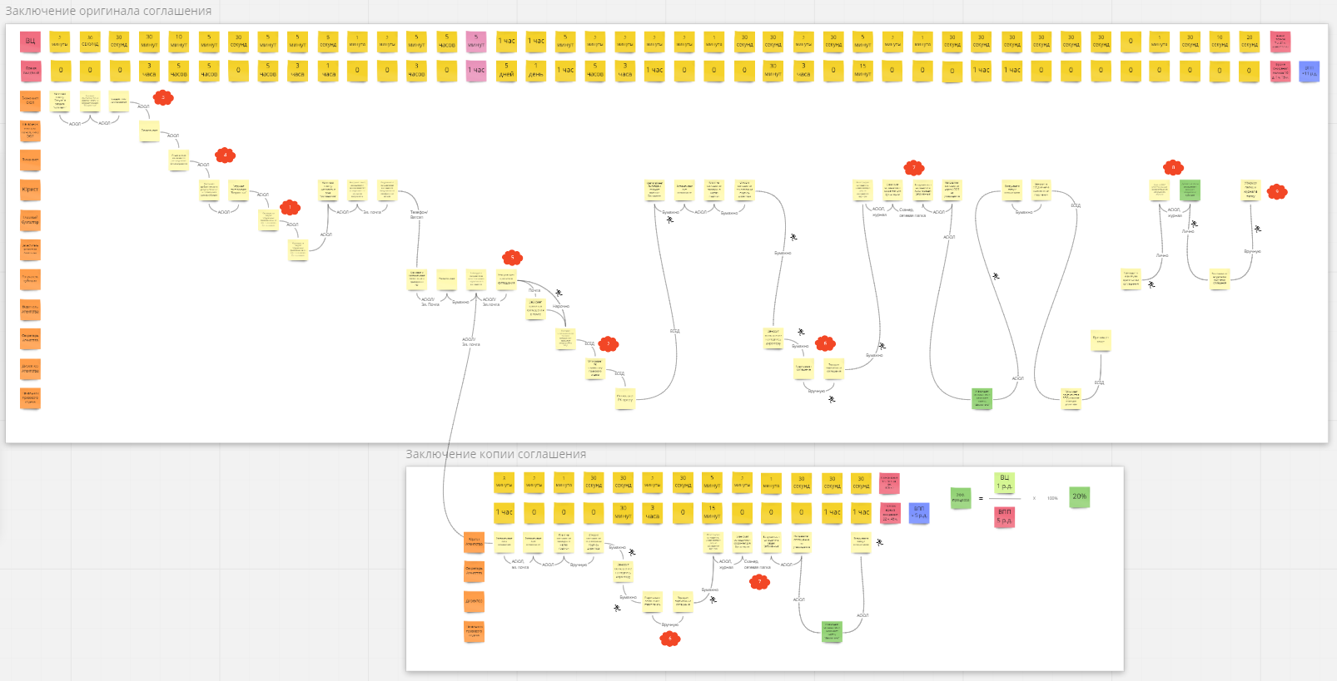
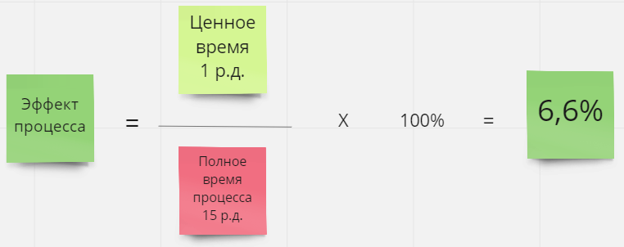
Текущая карта процесса заключения соглашений о предоставлении субсидий
Подробная карта: https://miro.com/welcomeonboard/1NMz3pscXvsuajNWj9sPjeSdwcy066DDwT1YtmRVauAcrECexxCmY9oHre1H8u5Q

Slide 9
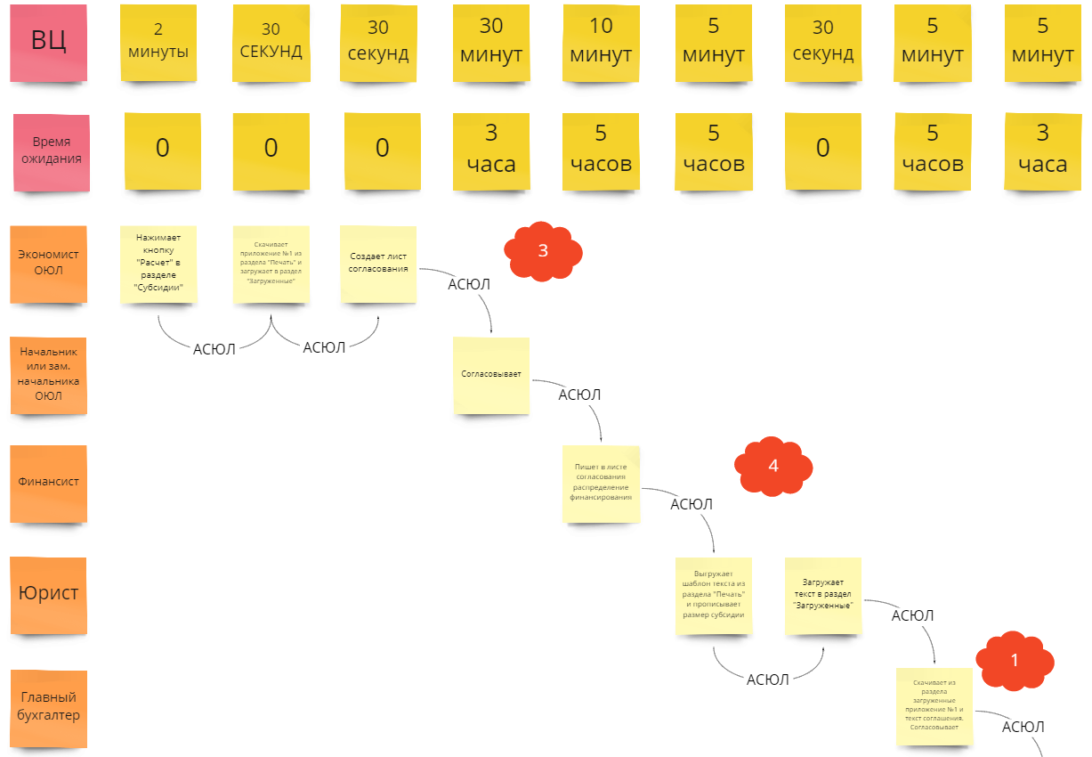
Текущая карта процесса заключения соглашений о предоставлении субсидий
Подробная карта: https://miro.com/welcomeonboard/1NMz3pscXvsuajNWj9sPjeSdwcy066DDwT1YtmRVauAcrECexxCmY9oHre1H8u5Q

Slide 10
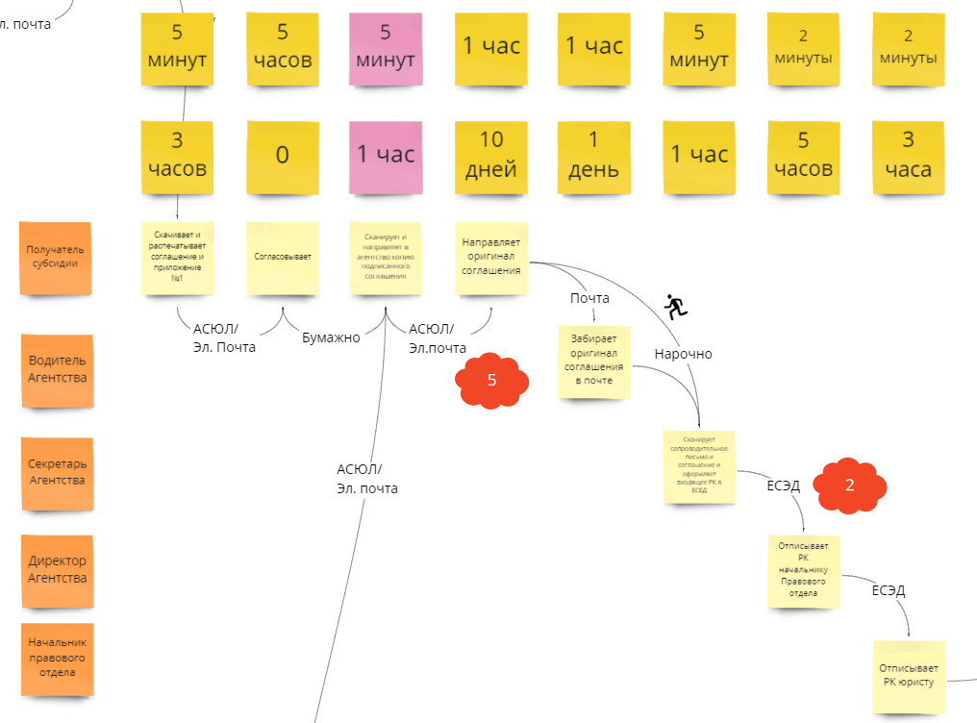
Текущая карта процесса заключения соглашений о предоставлении субсидий
Подробная карта: https://miro.com/welcomeonboard/1NMz3pscXvsuajNWj9sPjeSdwcy066DDwT1YtmRVauAcrECexxCmY9oHre1H8u5Q

Slide 11
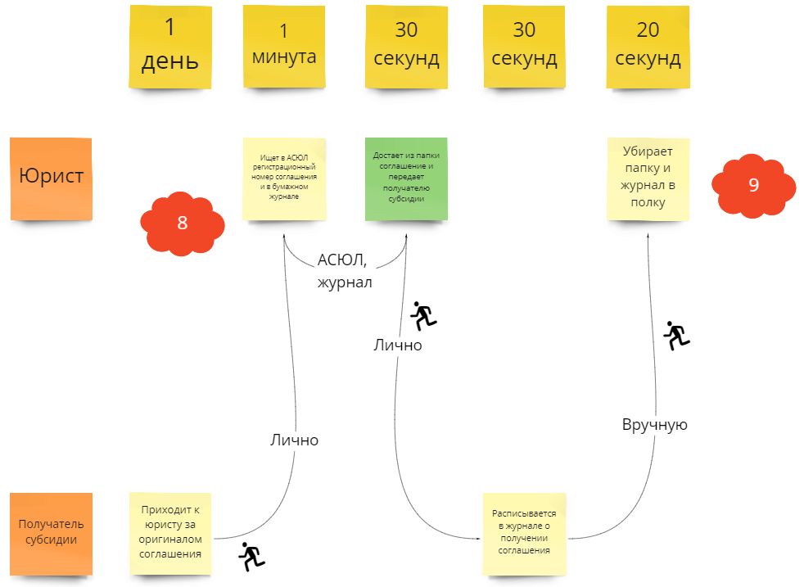
Текущая карта процесса заключения соглашений о предоставлении субсидий
Подробная карта: https://miro.com/welcomeonboard/1NMz3pscXvsuajNWj9sPjeSdwcy066DDwT1YtmRVauAcrECexxCmY9oHre1H8u5Q

Slide 12
Основные проблемы
Долгое согласование проекта соглашения (ожидание согласования)
Работа в 2 программах (АСЮЛ и ЕСЭД)
Текущие показатели достигаются за счет переработок работников (работа в выходные дни, ночная работа)
. Частичный ручной набор текста. Текст соглашения формируется в АСЮЛ не полностью
Большой срок подписания получателями субсидий соглашений и получения от них оригиналов подписанных соглашений на бумажном носителе, учитывая их удаленное местоположение
Потеря времени руководства ГКУ РС(Я) «Агентство субсидий» при ручном подписании соглашений и проставлении печати учреждения
Необходимость ручной регистрации соглашений и ручное сканирование соглашений для прикрепления в Бюджет-смарт для оплаты субсидии
Потеря времени для выдачи подписанного соглашения получателю субсидии
Высокие расходы на распечатывание соглашений на бумажный носитель и на уничтожение архивных соглашений на физическом носителе
1
2
3
4
5
6
7
8
9

Slide 13
Анализ причин возникновения проблем
Долгое согласование проекта соглашения
Долгое ожидание согласования
Отсутствие регламентированного срока согласования
Отсутствие отдельного регламента по регистрации соглашений
Работа в 2 программах (АСЮЛ и ЕСЭД)
Регистрация всей корреспонденции в ЕСЭД
Положение о документообороте Агентства
Частичный ручной набор текста соглашения
Текст соглашения формируется в АСЮЛ не полностью
Не доработан финансовый блок АСЮЛ
Большую часть часов разработок забирает блок расчета субсидий
Частое изменение порядка предоставления субсидий
Большой срок получения подписанного соглашения от ОКК
Подписание соглашений на бумаге
Отсутствие функционала по эл. подписанию соглашений
Ручная обработка подписанных соглашений

Slide 14
Предлагаемые решения
1. Регламентация процесса согласования и заключения соглашения
2. Автоматизация регистрации электронно подписанных соглашений
3. Перевод на электронное подписание соглашений
4. Модернизация АСЮЛ для формирования полного текста соглашения
5. Популяризация среди получателей субсидий электронного вида соглашений
6. Расширение обучающего контента по новому функционалу электронного подписания соглашений

Slide 15
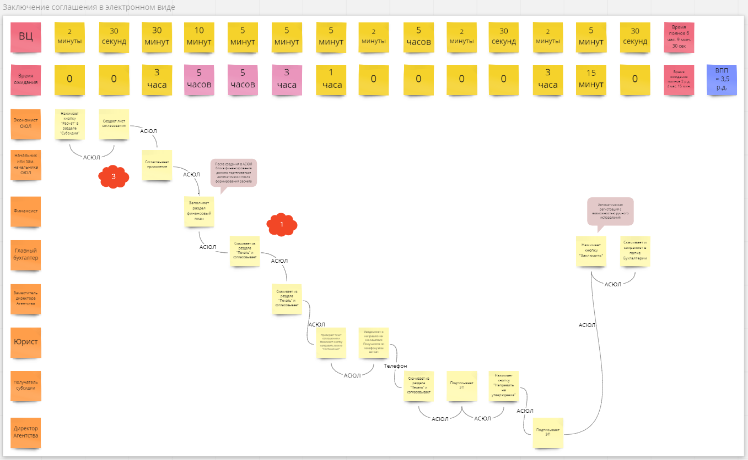
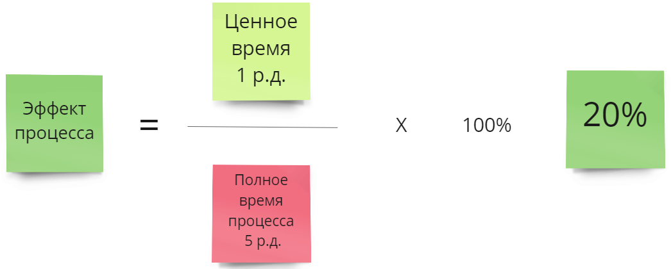
Целевая карта процесса
Подробная карта: https://miro.com/welcomeonboard/1NMz3pscXvsuajNWj9sPjeSdwcy066DDwT1YtmRVauAcrECexxCmY9oHre1H8u5Q

Slide 16
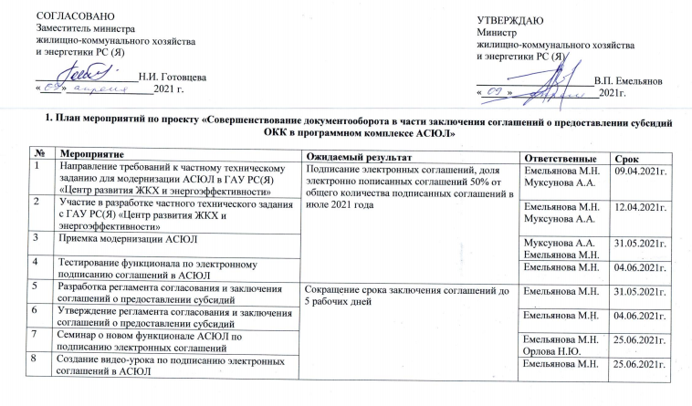
План мероприятий по реализации процесса

Slide 17
Реализация плана мероприятий
№ | Мероприятие | Ожидаемый результат | Ответственные | Срок | Результат
1 | Направление требований к частному техническому заданию для модернизации АСЮЛ в ГАУ РС(Я) «Центр развития ЖКХ и энергоэффективности» | Подписание электронных соглашений, доля электронно пописанных соглашений 50% от общего количества подписанных соглашений в июле 2021 года | Емельянова М.Н. Муксунова А.А. | 09.04.2021г. | Направлены требования к частному техническому заданию для модернизации АСЮЛ в ГАУ РС(Я) «Центр развития ЖКХ и энергоэффективности»
2 | Участие в разработке частного технического задания с ГАУ РС(Я) «Центр развития ЖКХ и энергоэффективности» |  | Емельянова М.Н. Муксунова А.А. | 12.04.2021г. | Принято участие в разработке частного технического задания с ГАУ РС(Я) «Центр развития ЖКХ и энергоэффективности»
3 | Приемка модернизации АСЮЛ |  | Муксунова А.А. Емельянова М.Н. | 31.05.2021г. | Проведена приемка работ по модернизации АСЮЛ
4 | Тестирование функционала по электронному подписанию соглашений в АСЮЛ |  | Емельянова М.Н. | 04.06.2021г. | Проведено тестирование функционала по электронному подписанию соглашений в АСЮЛ
5 | Разработка регламента согласования и заключения соглашений о предоставлении субсидий | Сокращение срока заключения соглашений до 5 рабочих дней | Емельянова М.Н. | 31.05.2021г. | Разработан регламент согласования и заключения соглашений о предоставлении субсидий
6 | Утверждение регламента согласования и заключения соглашений о предоставлении субсидий |  | Емельянова М.Н. | 04.06.2021г. | Утвержден регламент согласования и заключения соглашений о предоставлении субсидий
7 | Семинар о новом функционале АСЮЛ по подписанию электронных соглашений |  | Емельянова М.Н. Орлова Н.Ю. | 25.06.2021г. | Проведен семинар о новом функционале АСЮЛ по подписанию электронных соглашений
8 | Создание видео-урока по подписанию электронных соглашений в АСЮЛ |  | Емельянова М.Н. | 25.06.2021г. | Создан урок по подписанию электронных соглашений в АСЮЛ

Slide 18
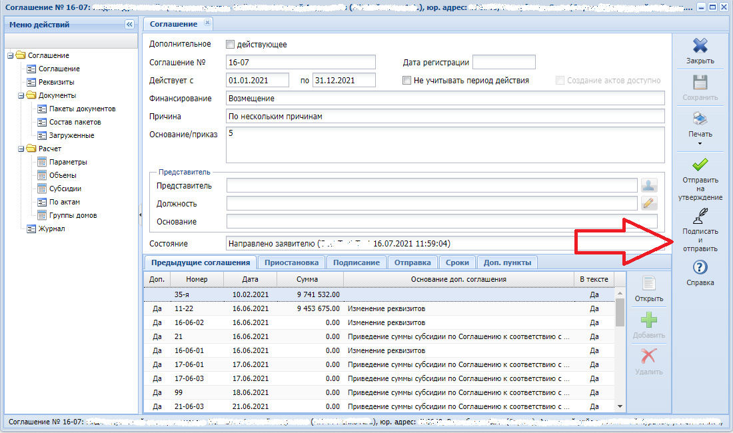
Реализация плана мероприятий

Slide 19
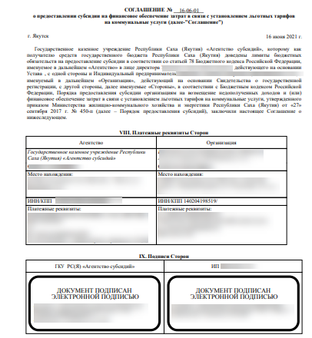
Реализация плана мероприятий

Slide 20
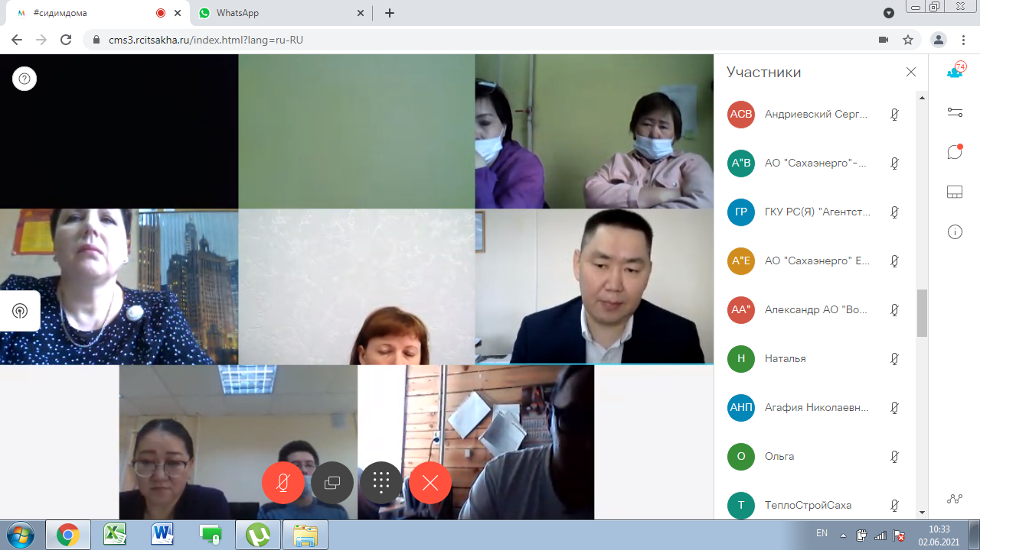
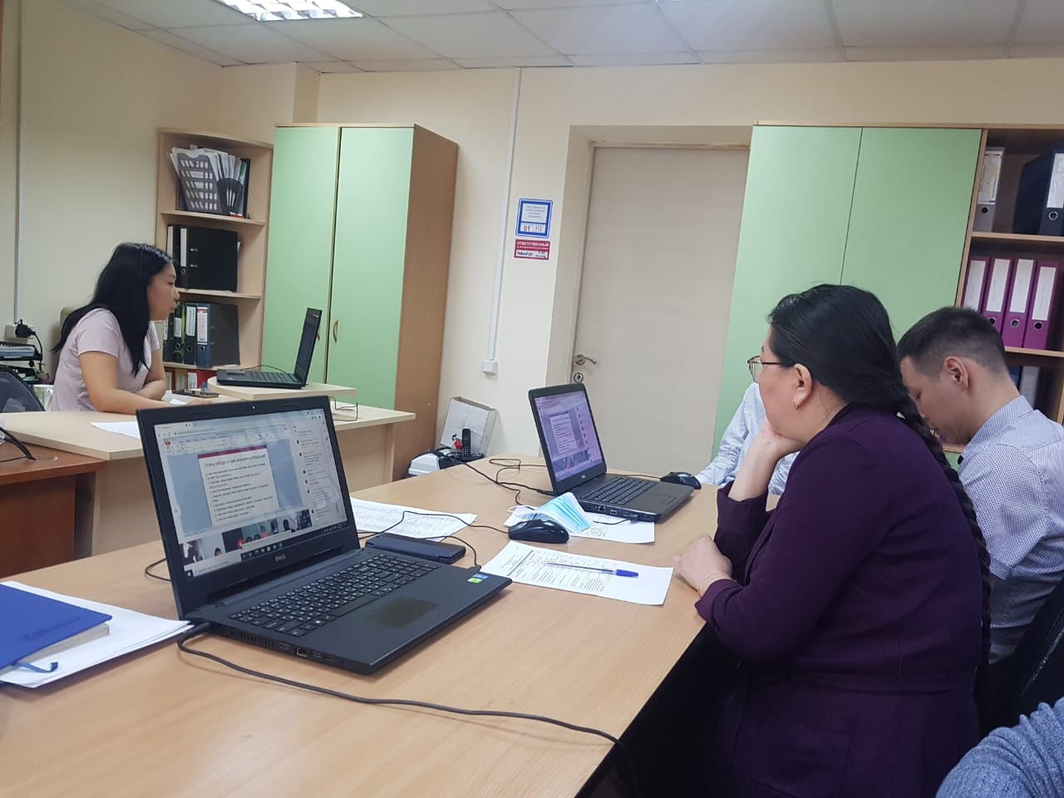
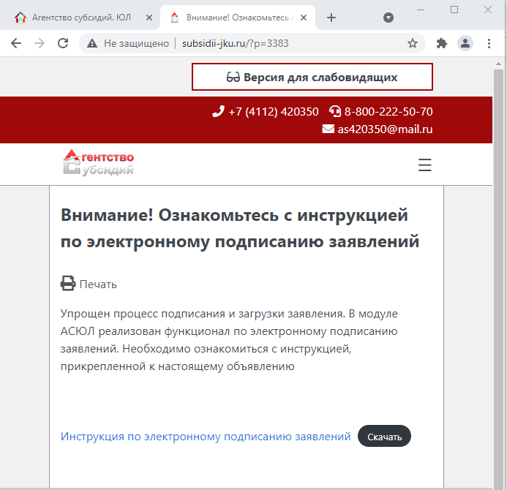
Реализация плана мероприятий

Slide 21
Реализация плана мероприятий
Наименование цели | Текущий показатели | Целевой показатель | Фактический показатель | Результат
Сокращение срока заключения соглашения о предоставлении субсидии путем электронного подписания | 15 рабочих дней | 5 рабочих дней | 4 рабочих дня | Разработан регламент согласования соглашений Модернизирован АСЮЛ Получатели субсидий обучены новому функционалу
Доля соглашений подписанных в электронном виде | 0 | 50% | 70%

Slide 22
Спасибо
за внимание
Петрова Наталья Николаевна
Заместитель руководителя Департамента экономики, финансов, имущества и информатизации
08.04.2021

